Slide 1
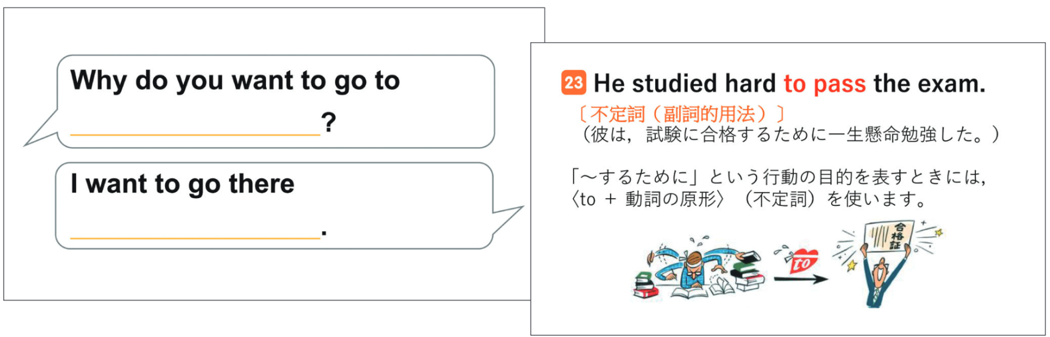
『令和4年度版 VISTA 論理・表現Ⅰ』指導書同梱
授業用パワーポイント(音声付き) サンプル
04教・内容解説資料
効果的でテンポがよい「言語活動」「文法指導」の両方ができる授業用のパワーポイントデータです。
音声付きで、作り替え自在です。
サンプルは LESSON 12より抜粋。掲載の内容はすべて開発中のものです。
＊この資料は、一般社団法人教科書協会「教科書
発行者行動規範」に則って作成しております。

Slide 2
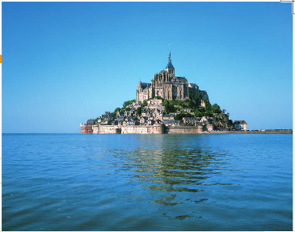
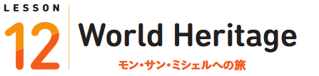


Slide 3


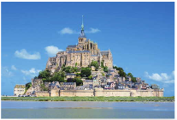
c. Mont-Saint-Michel
1)

Slide 4

Why do you want to go to
Mont-Saint-Michel?
（なぜモン・サン・ミシェルに行きたいの？）
I want to go there
to take beautiful pictures.
（美しい写真を撮るためにそこに行きたいんだ。）

Slide 5
Why do you want to go to
?
I want to go there
.
( the Great Wall ) ( to walk on the ancient stones )
( Angkor Wat ) ( to see the old temples )

Slide 6

1. The Great Wall was built to protect the country against enemies.
（万里の長城は、敵から国を守るために作られました。）

Slide 7

１）世界遺産は？
２）国名は？
３）作られた時期は？
４）追加の情報
in

Slide 8

① According to UNESCO, Mont-Saint-Michel was built between the 11th and 16th centuries.
（ユネスコによると，モン・サン・ミシェルは11世紀から16世紀の間に建てられた。）

Slide 9

Wonderful World Heritage:
Mont-Saint-Michel
It is one of the most important sites in France .
According to UNESCO, it was built between the 11th and 16th centuries .

Slide 10



1. He studied hard to pass the exam.
［不定詞（副詞的用法）］
（彼は，試験に合格するために一生懸命勉強した。）
「～するために」という行動の目的を表すときには，〈to ＋ 動詞の原形〉（不定詞）を使います。

